Slide 1
MyMeetings
APP DE GESTÃO DE EVENTOS
Lucas Camarino emerick de almeida
Túlio Brant silva guerra

Slide 2
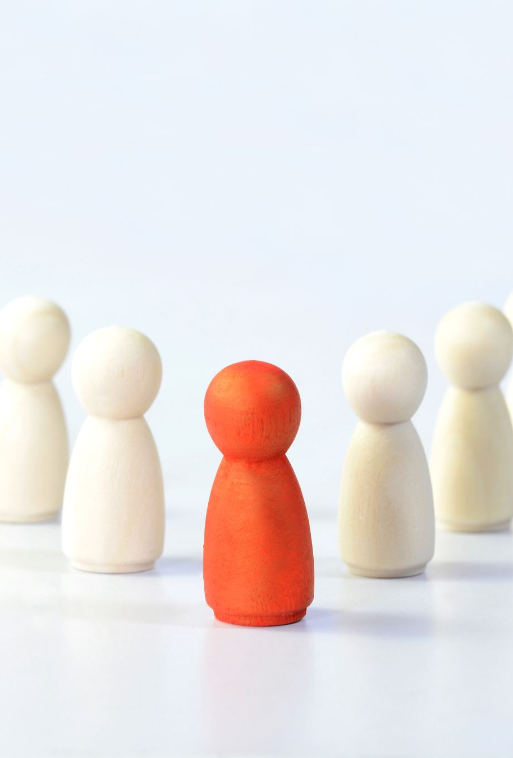
PROBLEMA
Dificuldade em gerir eventos.
- Imprevistos
- Datas
- Participantes

Slide 3
OBJETIVOS
Trazer uma aplicação fácil de usar
Permitir criar diversos eventos de maneira simples e organizada
Possuir maior controle do seus eventos

Slide 4
TECNOLOGIAS
Sistema de gerenciamento de grupos.
Sistema de chat
Sistema de Pools
DIFERENCIAL
Votação de local
Votação de data
Confirmação de presença

Slide 5
PÚBLICO ALVO
Desenvolvido para o público adulto e adolescente, CONTUDO
+ interesse em eventos
- menor organização
Foco no público juvenil

Slide 6

SERVIÇO
O MyMeetings será uma aplicação Web gratuita, que incluirá anúncios dentro do aplicativo para sua monetização.

Slide 7
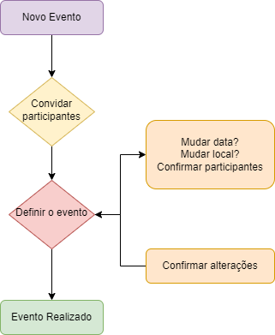
JORNADA DO USUÁRIO

Slide 8
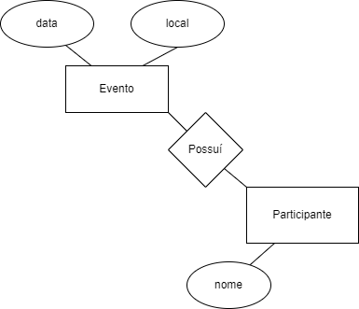
ESTRUTURA DOS DADOS
A aplicação gira em torno de eventos. Os eventos carregam todas as informações incluindo participantes, local, e data.

Slide 9

RECURSO INTELIGENTE
Inclusão de um agente com aprendizagem. Este poderá fornecer sugestões de locais, datas e convidados com base no histórico do usuário.

Slide 10
OBRIGADO

